Slide 1

Prepozavanje zvuka psa i mače
Hrvoje Zec
Raspoznavanje uzoraka i strojno učenje
FERIT

Slide 2
Zadatak Projekta
Prikupiti podatke
Priprema podataka
Provesti testiranje i treniranje na različitim metodama
Provesti testiranje i treniranje na novim podatcima

Slide 3
Prikupljanje podataka
Kaggle
210 zvučnih primjera psa i mačke
Novi zvučni primjeri psa i mačke sa Zenodo

Slide 4
Priprema podataka
Učitavanje datoteke
Pretvaranje u labele
Stvaranje train_data i test_data
Provođenje mfcc nad podatcima

Slide 5
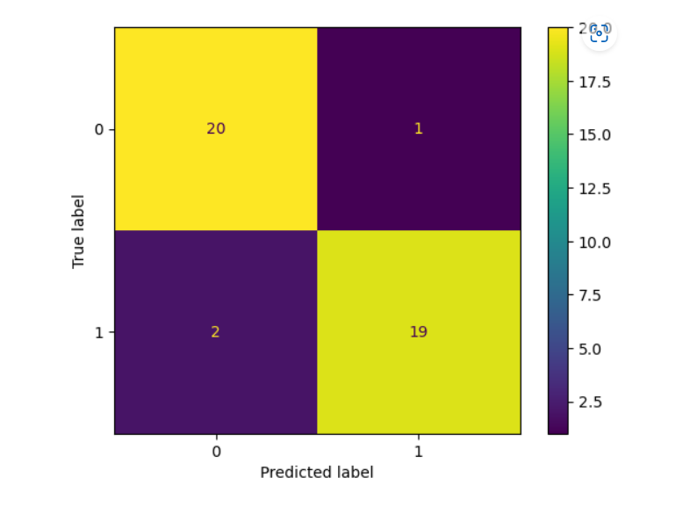
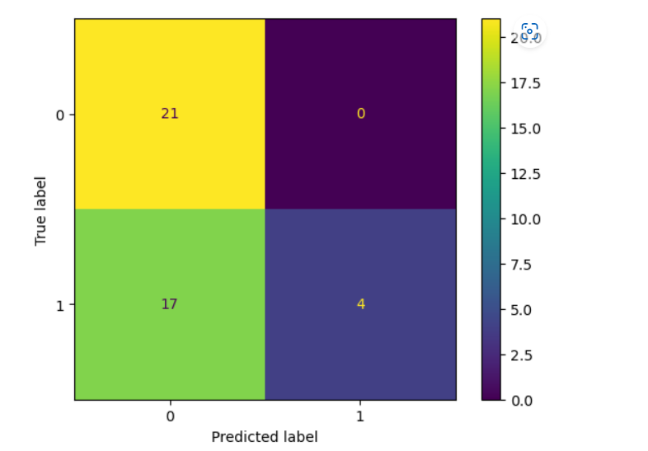
Provođenje treniranja i testiranja podataka
Logistička regresija
SVM
FNN
FNN2
LSTM

Slide 6
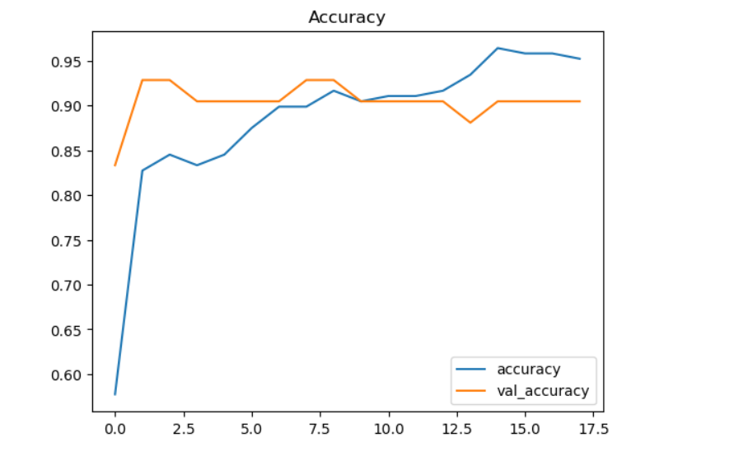
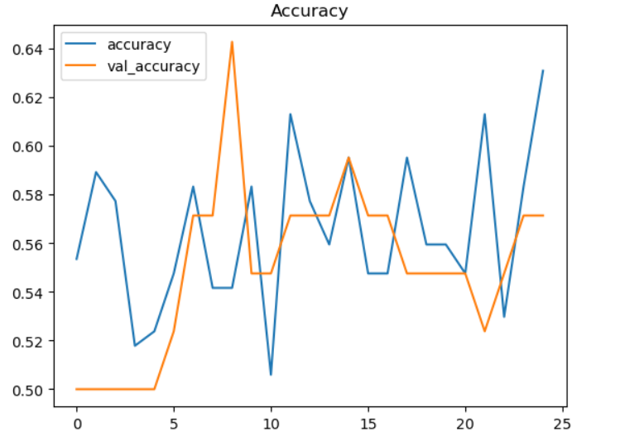
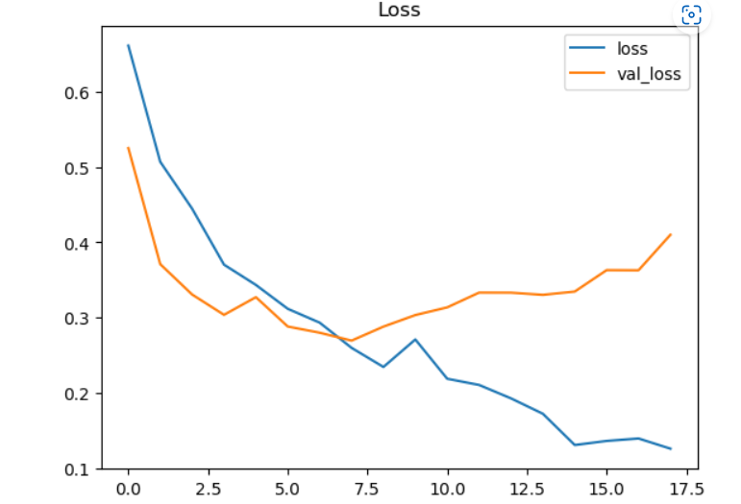
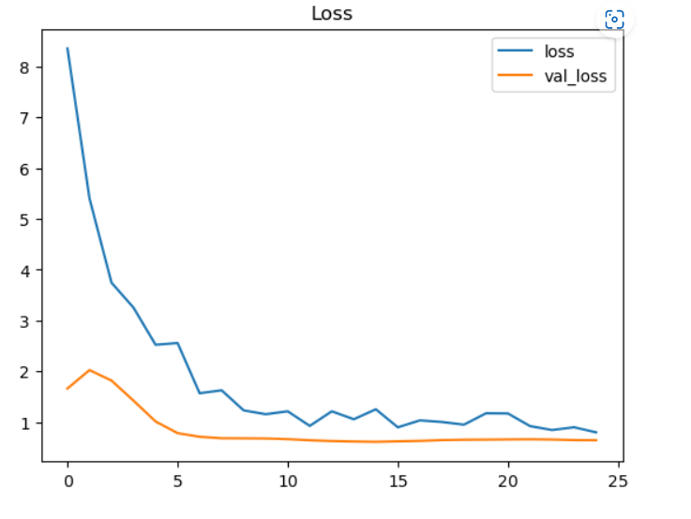
LSTM
FNN

Slide 7
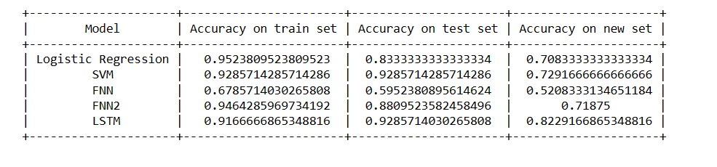
Treniranje i testiranje na novim podatcima
Uvođenje nove datoteke
Provođenje mfcc
Provođenje metoda nad novim podatcima

Slide 8
Hvala na pažnji
Hrvoje Zec

